Slide 1
Nhập môn khoa học dữ liệu
Stock price analysis
Nhóm: 06
19120548 - Phùng Anh Khoa
1712721 - Nguyễn Thành Sang
21120070 - Nhan Hữu Hiếu
21120546 - Nguyễn Thanh Sang

Slide 2
1. Giới thiệu
2. Các thông tin về dữ liệu
Nội dung trình bày
3. Phân tích dữ liệu
4. Model
5. Kết luận

Slide 3
1. Giới thiệu

Slide 4
1. Giới thiệu
Chứng khoán là một bằng chứng tài sản hoặc phần vốn của công ty hay tổ chức đã phát hành. Chứng khoán có thể là hình thức chứng chỉ, bút toán ghi sổ hay dữ liệu điện tử. Chứng khoán bao gồm các loại như cổ phiếu, trái phiếu, chứng chỉ quỹ và các hình thức khác.
Đầu tư chứng khoán đã và đang là một kênh đầu tư hấp dẫn đối với tổ chức và cá nhân ở cả trong và ngoài nước.
Quy mô thị trường chứng khoán ngày càng tăng trưởng mạnh về số lượng nhà đầu tư và dòng tiền đầu tư vào chứng khoán.
Song song đó các kỹ thuật máy học và phân tích dữ liệu ngày càng được áp dụng nhiều để phân tích dữ liệu về cổ phiếu cũng như dự đoán giá và chu kỳ tăng giảm của cổ phiếu.
Do đó nhóm chọn đề tài này để có thể áp dụng những kiến thức của mình về phân tích dữ liệu và học máy đã học nhằm tìm hiểu và dự đoán về giá cổ phiếu

Slide 5
2. Các thông tin về dữ liệu

Slide 6
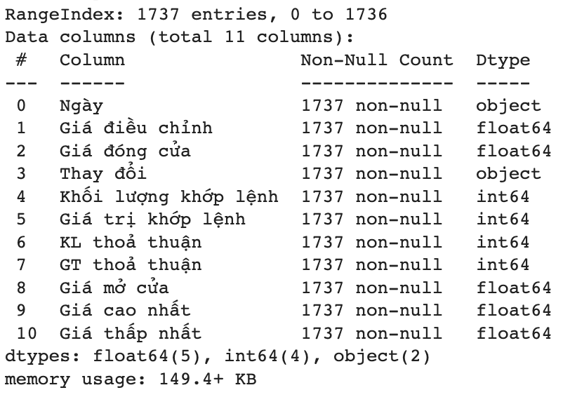
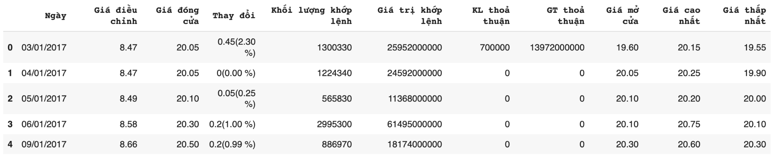
2.1. Thông tin về dữ liệu
Thông tin cơ bản và độ lớn của dữ liệu
Dữ liệu thông tin cổ phiếu của công ty SSI
Thời gian dữ liệu từ 01/01/2017 - 14/12/2023 được nhóm crawl từ website cafef.vn
Dữ liệu gồm 1737 dòng và 11 cột

Slide 7
2.1. Thông tin về dữ liệu
Các kiểu dữ liệu
Ngày (Date): Đây là ngày giao dịch tương ứng với các thông tin khác trong hàng tương ứng.
Giá điều chỉnh (Adjustment Price): Đây có thể là giá đóng cửa đã được điều chỉnh để tính đến các yếu tố như cổ tức, phát hành mới, chia cổ tức, vv.
Giá đóng cửa (Closing Price): Là giá cuối cùng mà chứng khoán được giao dịch trong ngày.
Thay đổi (Change): Là sự chênh lệch giữa giá đóng cửa ngày hiện tại và ngày trước đó.
Khối lượng khớp lệnh (Volume): Là tổng số cổ phiếu hoặc hợp đồng tài chính đã được mua và bán trong ngày.
Giá trị khớp lệnh (Value): Là tổng giá trị của các giao dịch trong ngày.
KL thoả thuận (Negotiated Volume): Là khối lượng cổ phiếu hoặc hợp đồng tài chính đã được thoả thuận giữa các bên mua và bán ngoài thị trường chính.
GT thoả thuận (Negotiated Value): Là giá trị của các thoả thuận ngoại trên thị trường chính.
Giá mở cửa (Open Price): Là giá mà chứng khoán mở ra trong ngày giao dịch.
Giá cao nhất (High Price): Là giá cao nhất mà chứng khoán đã đạt được trong ngày.
Giá thấp nhất (Low Price): Là giá thấp nhất mà chứng khoán đã đạt được trong ngày.

Slide 8
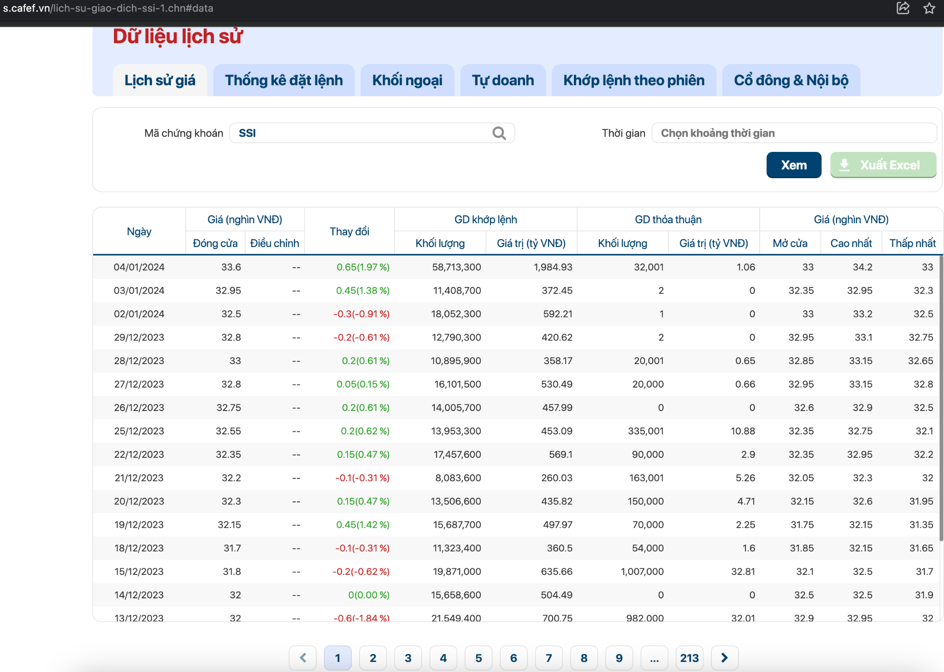
2.2. Kỹ thuật crawl dữ liệu
Dữ liệu được nhóm crawl từ website cafef.vn trong mục Lịch sử giá của Dữ liệu lịch sử của mã cổ phiếu mục tiêu

Slide 9
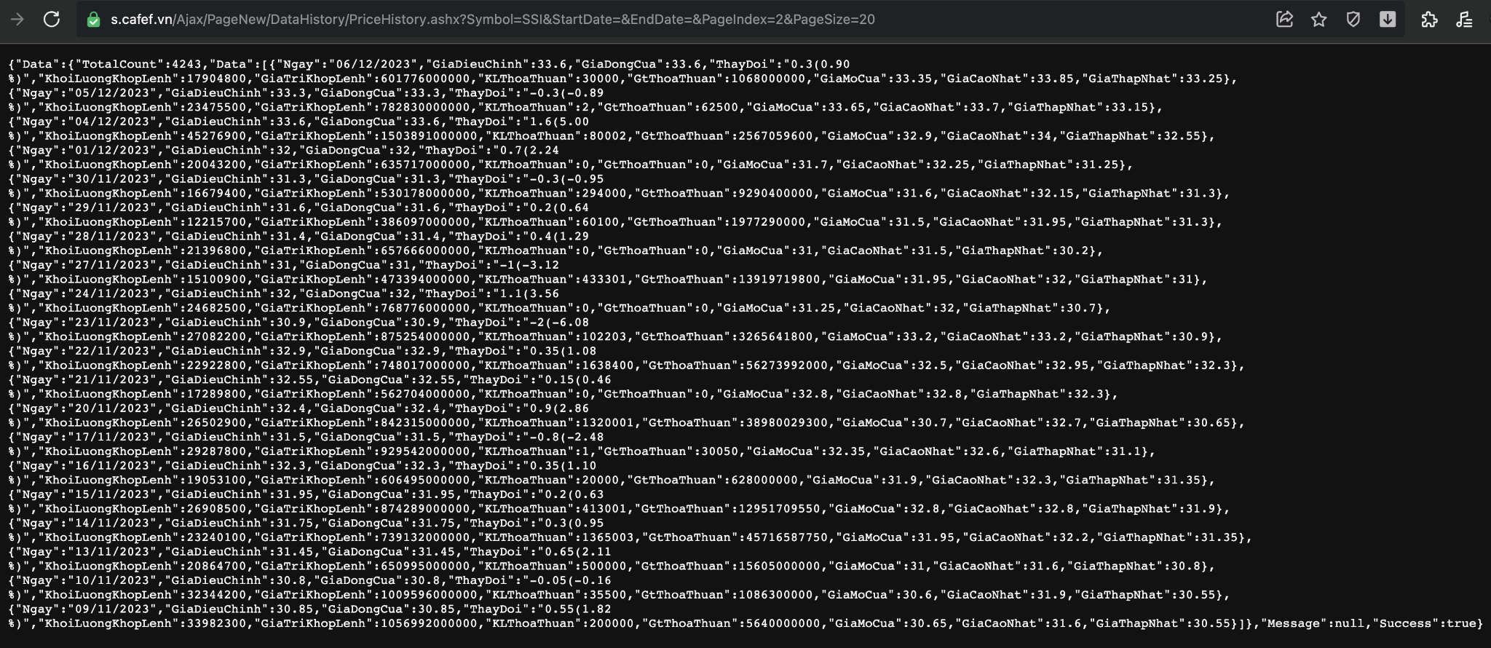
2.2. Kỹ thuật crawl dữ liệu
Bảng dữ liệu gồm nhiều trang nhưng khi click vào các trang này thì URL của trang web không đổi mà vẫn giữ nguyên như ban đầu, thay vào đó trang web sẽ gọi tới 1 URL khác khi người dùng click vào trang trong list trang để trả về 1 file json dữ liệu để hiển thị trên web
Nhóm đã kiểm tra phần Network của website khi click vào trang bất kỳ trong list và tìm được URL đó

Slide 10
2.2. Kỹ thuật crawl dữ liệu
URL=https://s.cafef.vn/Ajax/PageNew/DataHistory/PriceHistory.ashx?Symbol='+stock_code+'&StartDate='+start+'&EndDate='+end+'&PageIndex='+str(i)+'&PageSize=500
Nhóm nhận thấy có thể crawl data được từ URL này khi chỉnh sửa lại các tham số phù hợp như trên. Trong đó:
Symbol: Mã cổ phiếu
StartDate: Ngày bắt đầu
EndDate: Ngày kết thúc
PageIndex: Số thứ tự của Page
PageSize: Số dòng dữ liệu trong mỗi Page

Slide 11
3. Phân tích dữ liệu

Slide 12
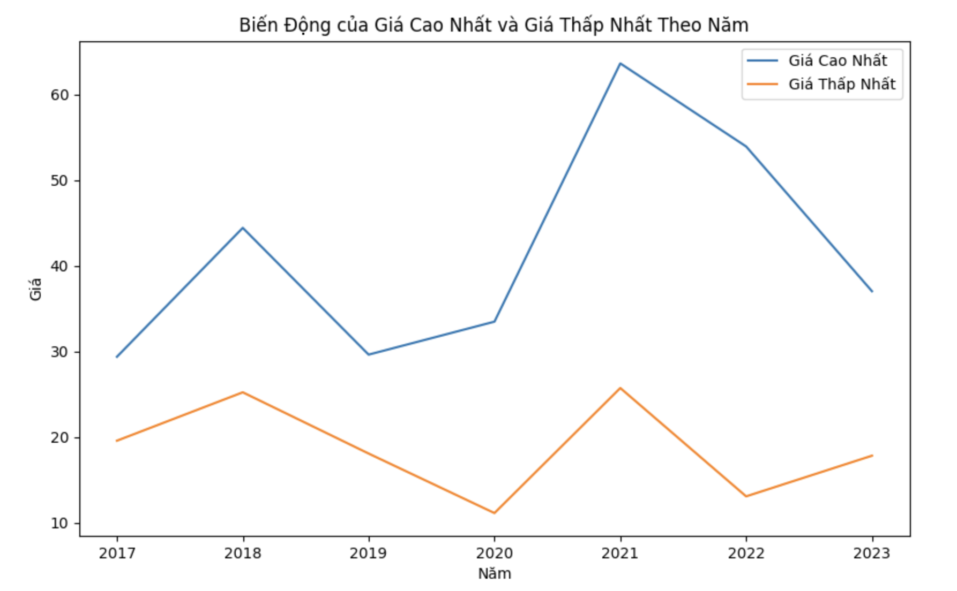
3.1. Biến động của giá cao nhất và thấp nhất theo năm
Nhận xét
Có thể quan sát được xu hướng tăng giảm của giá cao nhất và giá thấp nhất theo từng năm. Nếu đường biểu đồ tăng dần, điều này có thể cho thấy sự tăng trưởng trong thời gian. Ngược lại, nếu giảm dần, có thể có sự giảm giá.
Các điểm cao và thấp trên biểu đồ có thể là điểm nổi bật, thể hiện những sự kiện đặc biệt hoặc biến động lớn trong giá cổ phiếu.

Slide 13
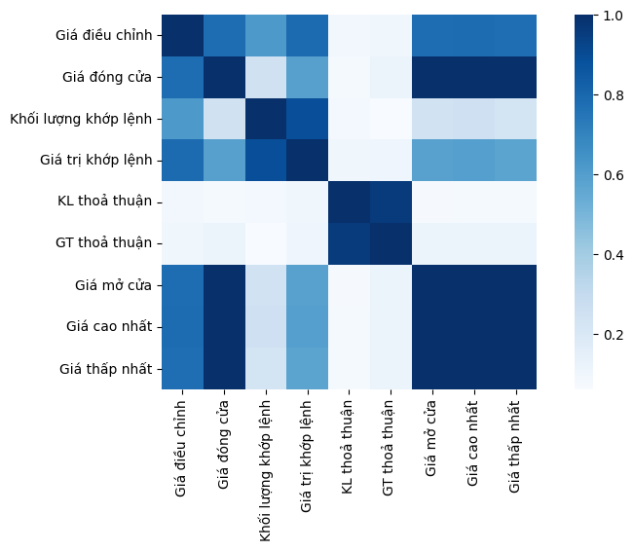
3.2. Mối quan hệ giữa các trường dữ liệu
Nhận xét
Từ đồ thị có thể thấy thuộc tính Giá mở cửa và Giá đóng cửa có mối tương quan thuận với nhau.
Sau khi sử dụng heatmap để hình dung sơ bộ sự tương quan của Giá mở cửa và Giá đóng cửa, dưới đây là thể hiện rõ ràng sự tương quan của 2 thuộc tính

Slide 14
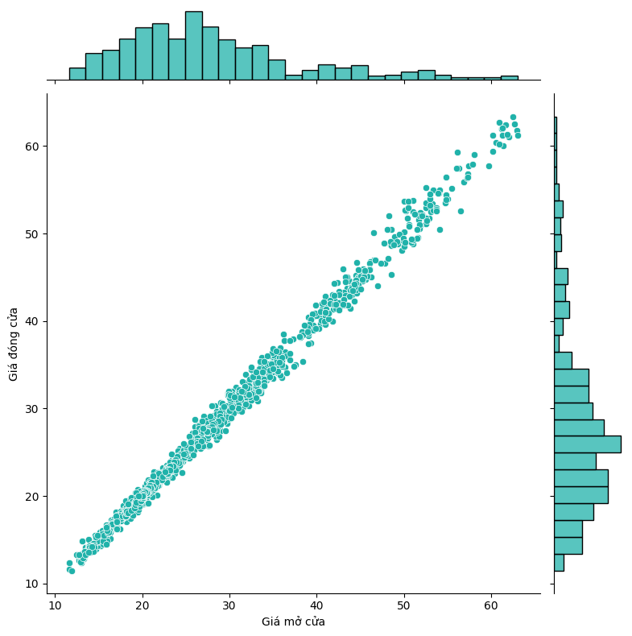
3.3. Mối tương quan giữa Giá mở cửa và Giá đóng cửa
Nhận xét
Dùng scatter plot để trực quan rõ ràng mối quan hệ thuận này

Slide 15
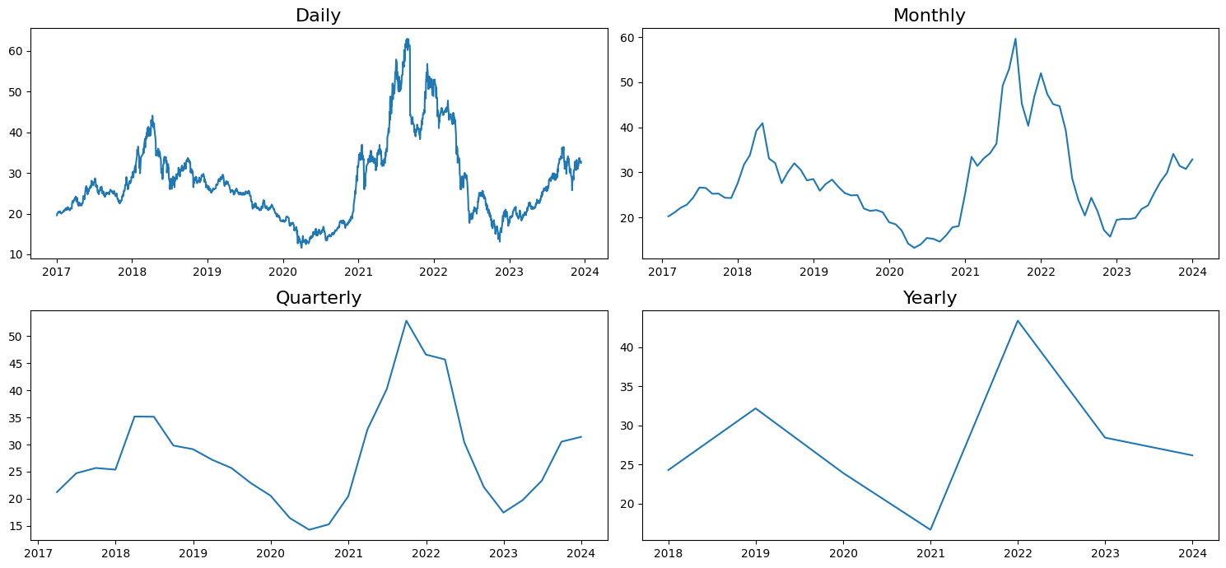
Giá mở cửa
- Giai đoạn trước năm 2020, Giá mở cửa có dấu hiệu sụt giảm tới năm 2021 là chạm đáy.
- Sau đó thì Giá mở cửa bắt đầu tăng trưởng ổn định trở lại.
- Các kỹ thuật được áp dụng: Facet (Thể hiện biểu đồ qua từng ngày, từng tháng, từng quý, từng năm). Khi ta áp dụng kỹ thuật này sẽ cho ta dễ thấy được sự biến động cụ thể Giá mở cửa của vàng qua từng khung thời gian mà ta thể hiện.
- Từ việc trực quan hóa, biểu đồ trên giúp ta thấy được Giá mở cửa đang phục hồi khá nhiều sau Covid-19 từ đó giúp ích cho việc đầu tư.

Slide 16

Giá đóng cửa
- Giai đoạn trước năm 2020, Giá đóng cửa có dấu hiệu sụt giảm tới năm 2021 là chạm đáy.
- Sau đó thì Giá đóng cửa bắt đầu tăng trưởng ổn định trở lại.
- Các kỹ thuật được áp dụng: Facet (Thể hiện biểu đồ qua từng ngày, từng tháng, từng quý, từng năm). Khi ta áp dụng kỹ thuật này sẽ cho ta dễ thấy được sự biến động cụ thể Giá đóng cửa của vàng qua từng khung thời gian mà ta thể hiện.
- Từ việc trực quan hóa, biểu đồ trên giúp ta thấy được Giá đóng cửa đang phục hồi khá nhiều sau Covid-19 từ đó giúp ích cho việc đầu tư.
- Có thể thấy sự giống nhau của Giá mở cửa và Giá đóng cửa bởi vì chúng tương quan thuận dựa vào biểu đồ heatmap ở trên.

Slide 17
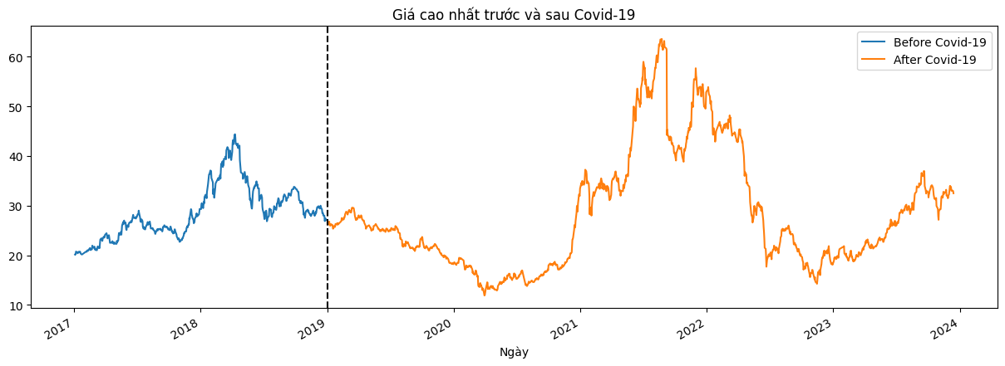
3.4. Sự thay đổi của Giá cao nhất trước và sau Covid-19
Nhận Xét:
- Ta sử dụng 2 màu để phân biệt giữa 2 giai đoạn trước và sau Covid-19.
- Giá cao nhất giảm trong giai đoạn dịch và bắt đầu phục hồi sau dịch.
- Các kỹ thuật được áp dụng: Manipulate View (Thay đổi màu sắc, định dạng biểu đồ, thay đổi tiêu đề, chú thích ). Ta chia 2 giai đoạn thành 2 màu khác nhau và ngăn cách bởi 1 mốc thời gian giúp ta so sánh rõ hơn sự thay đổi của 2 giai đoạn.
- Từ biểu đồ, ta có thể thấy được sự thay đổi giữa 2 giai đoạn giúp ích nhiều cho việc đầu tư.

Slide 18
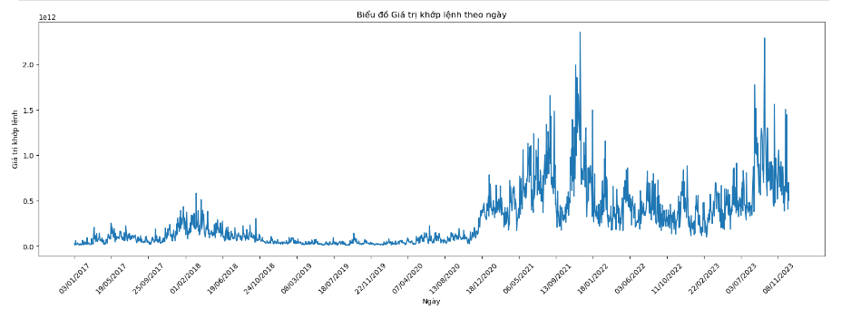
3.5. Sự biến động của Khối lượng khớp lệnh,
Giá trị khớp lệnh và Giá trị khớp lệnh trung bình (1/3)
Nhận Xét:
- Giá trị khớp lệnh có sự biến động mạnh theo thời gian.
- Có thể thấy hai khoảng tách biệt hẳn về biên độ, một khoảng là trước tháng 12/2020 (có thể do trước đó thị trường chứng khoán hơi ảm đạm, sau này lại chịu ảnh hưởng của COVID-19) và một khoảng cao hơn hẳn là sau thàng 12/2020 (sau đại dịch).
- Kỹ thuật được áp dụng: Facet (Thể hiện biểu đồ qua từng ngày, từng tháng, từng quý, từng năm)

Slide 19
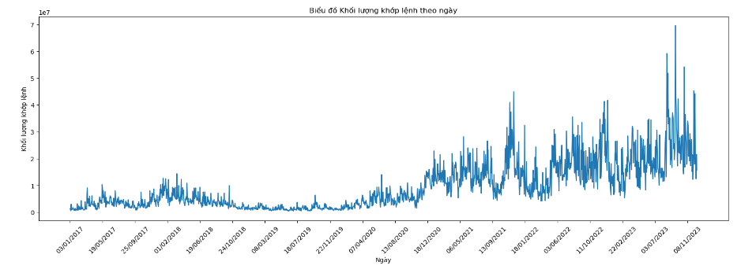
3.5. Sự biến động của Khối lượng khớp lệnh,
Giá trị khớp lệnh và Giá trị khớp lệnh trung bình (2/3)
Nhận Xét:
- Ta có nhận xét tương tự đối với Khối lượng khớp lệnh theo ngày.

Slide 20
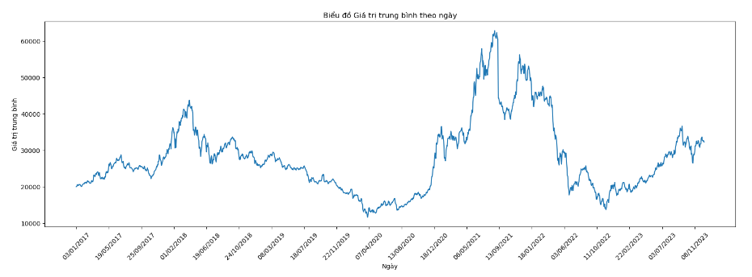
3.5. Sự biến động của Khối lượng khớp lệnh,
Giá trị khớp lệnh và Giá trị khớp lệnh trung bình (3/3)
Nhận Xét:
Giá trị trung bình ít biến động hơn so với hai chỉ số phía trên.

Slide 21
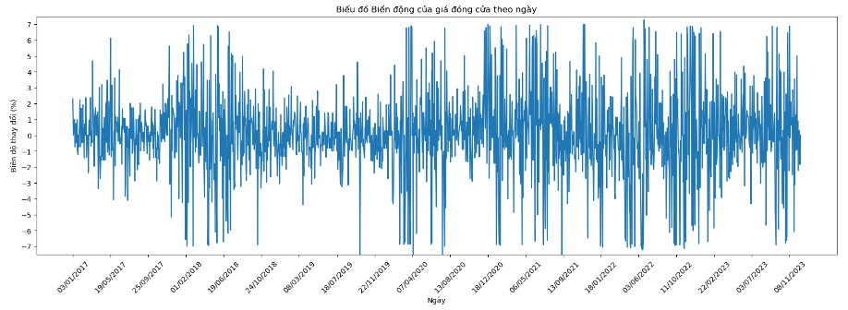
3.6. Sự thay đổi về Giá đóng cửa của thị trường qua thời gian
Nhận Xét:
Giá đóng cửa của thị trường biến động rất nhiều qua từng ngày.
Biên độ biến động chủ yếu là từ -7% đến 7%.
Kỹ thuật được áp dụng ở đây vẫn là Facet (Thể hiện biểu đồ qua từng ngày, từng tháng, từng quý, từng năm)

Slide 22
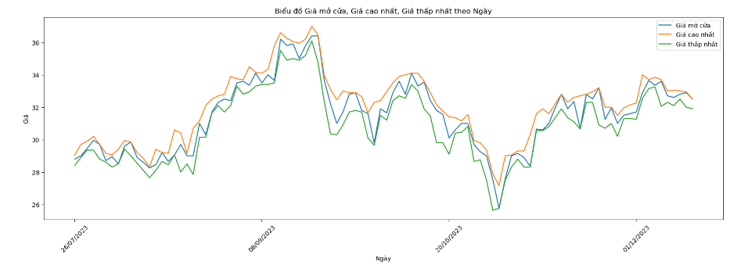
3.7. Mối quan hệ giữa Giá mở cửa, Giá cao nhất và Giá thấp nhất
Nhận Xét:
Để dễ dàng quan sát hơn, ta sẽ quan sát 100 ngày cuối năm 2023.
Nhiều ngày, giá mở cửa bằng luôn giá thấp nhất.
Tuy nhiên cũng không ít ngày giá mở cửa chính là giá cao nhất của ngày hôm đó.

Slide 23
4. Model

Slide 24
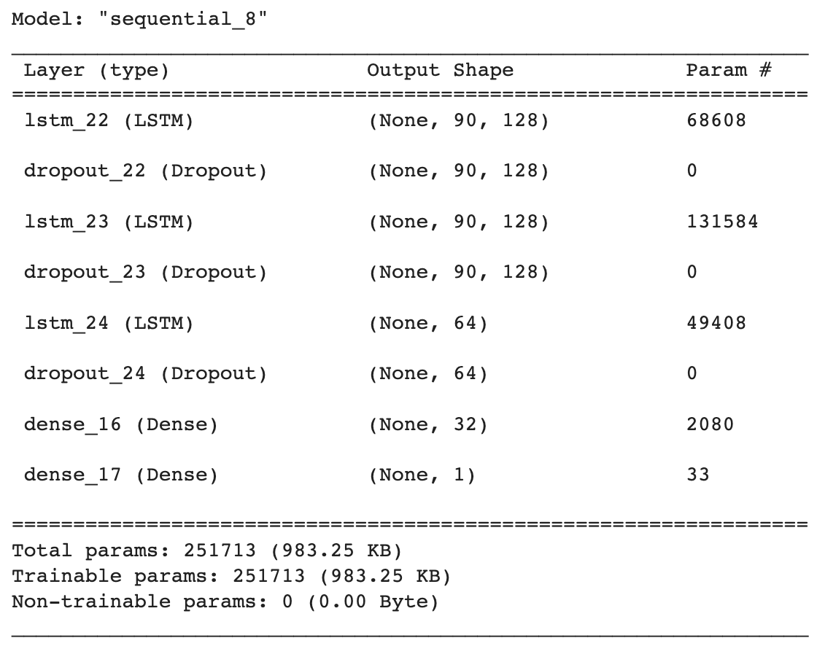
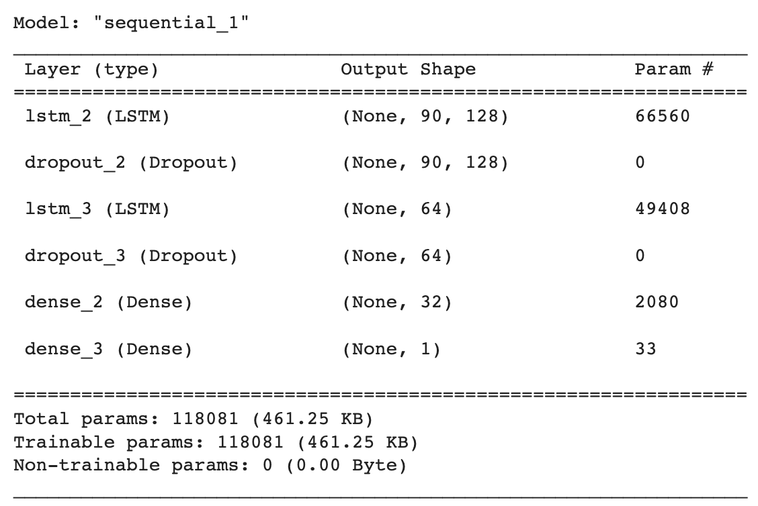
4. Model
Kiến trúc LSTM đã cho thấy hiệu năng cao trong Xử lý ngôn ngữ tự nhiên và dự đoán Time Series
Nhóm áp dụng kiến trúc LSTM để xây dựng model dự đoán “Giá đóng cửa điều chỉnh” với 2 hướng tiếp cận

Slide 25
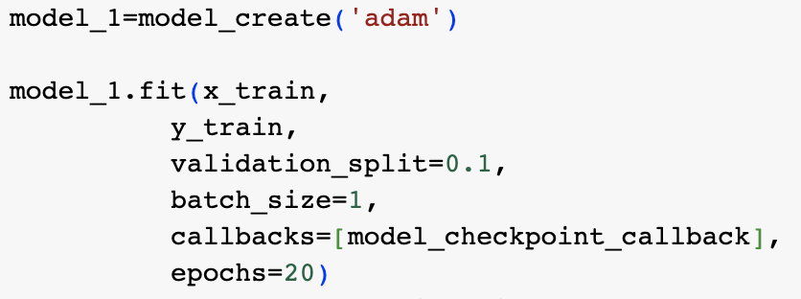
4.1. Model 1
Data dùng để train là giá trị “Giá điều chỉnh” với bước thời gian là 90 ngày.
Model được train với 20 epoch và dùng tập validation có kích thước là 10% tập train với batch_size=1
Nhóm sử dụng Optimizer là Adam và loss function là RMSE

Slide 26
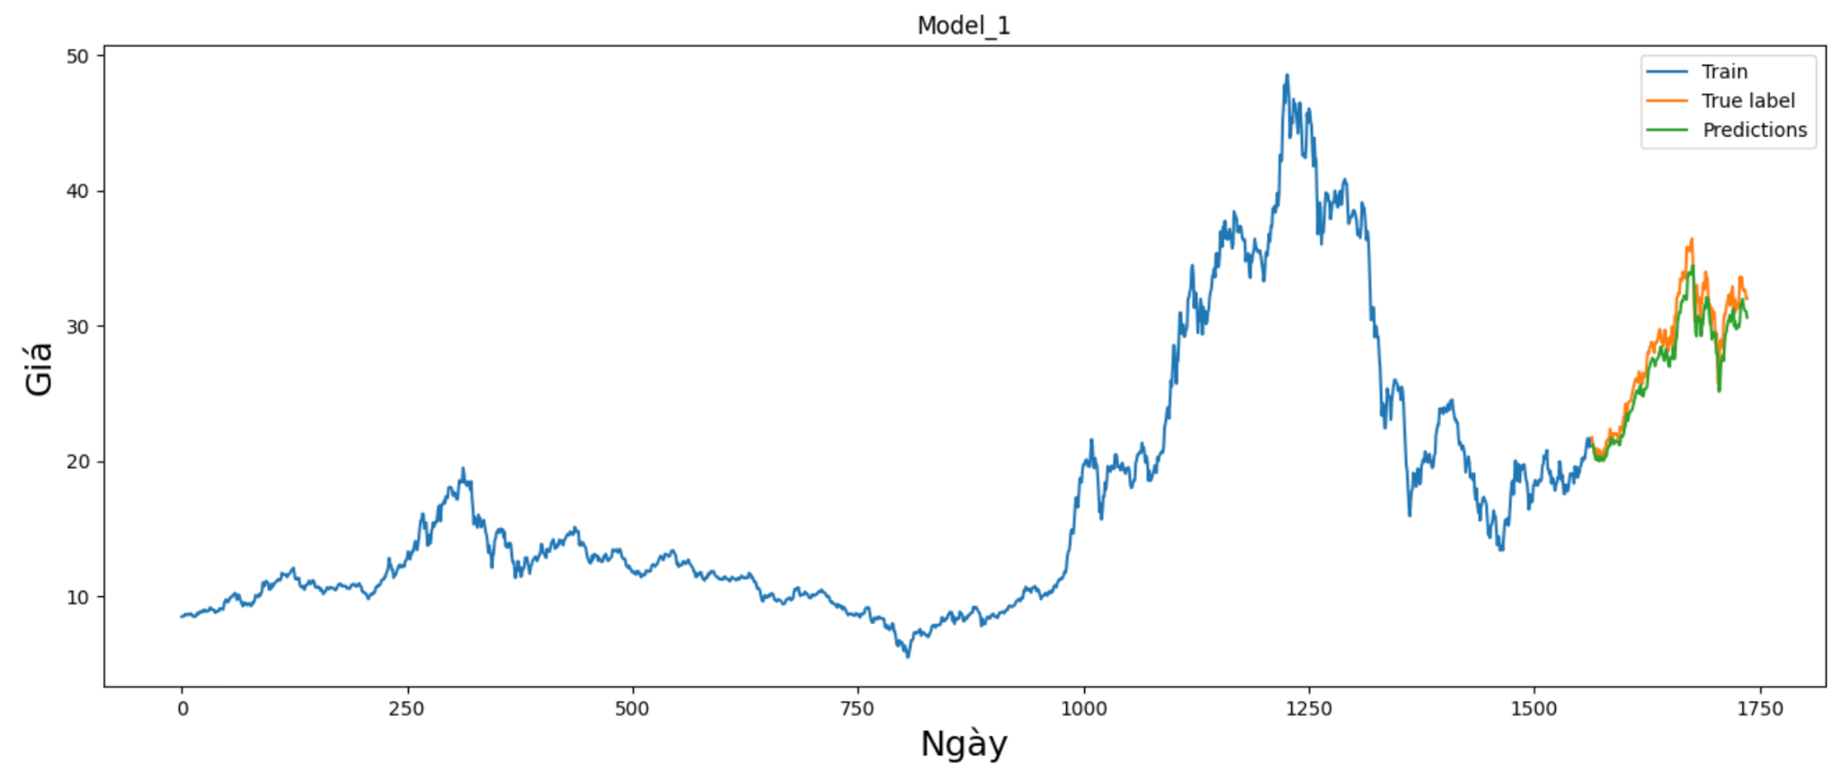
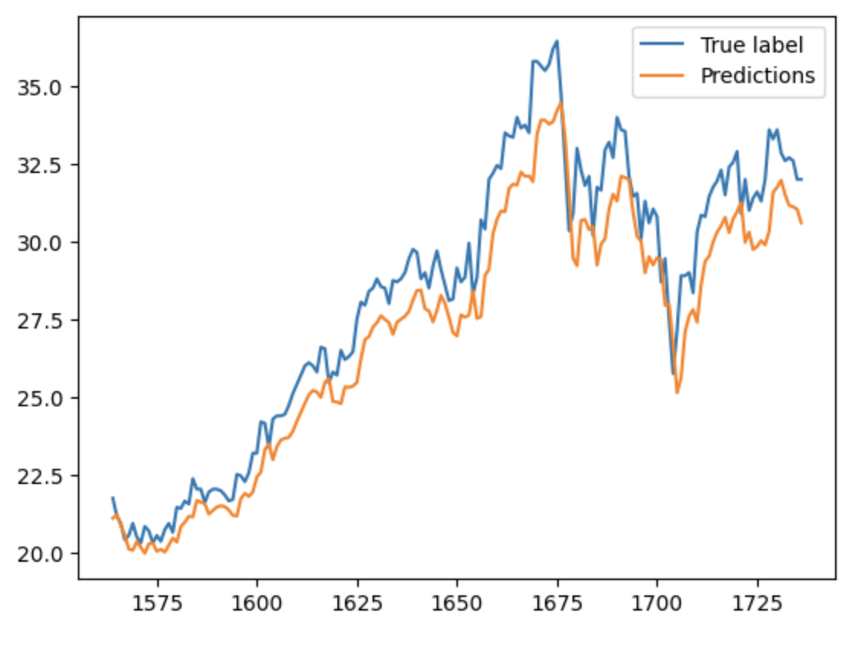
4.1. Model 1
Nhóm sử dụng 10% tập data ban đầu để làm tập test
Kết quả trên tập test: rmse = 1.4722052017387213

Slide 27
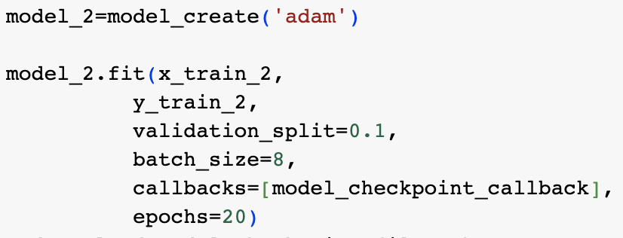
4.2. Model 2
Data dùng để train là giá trị [“Giá điều chỉnh”, “Giá đóng cửa”, “Giá cao nhất”, “Giá thấp nhất”, “Giá mở cửa”] với bước thời gian là 90 ngày.
Model được train với 20 epoch và dùng tập validation có kích thước là 10% tập train với batch_size=8
Nhóm sử dụng Optimizer là Adam và loss function là RMSE

Slide 28
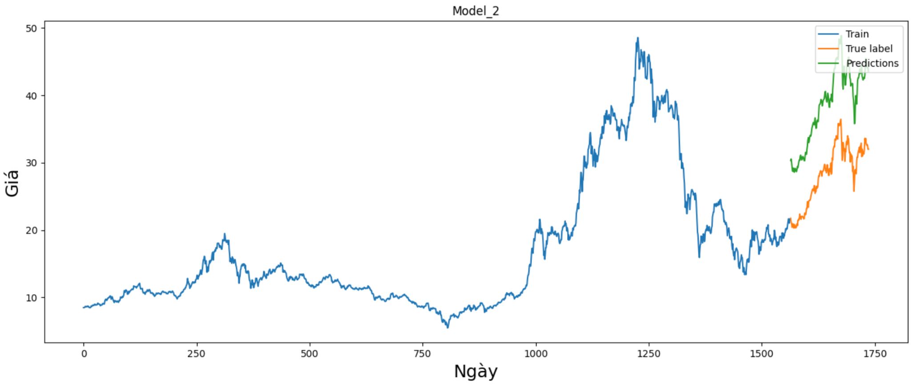
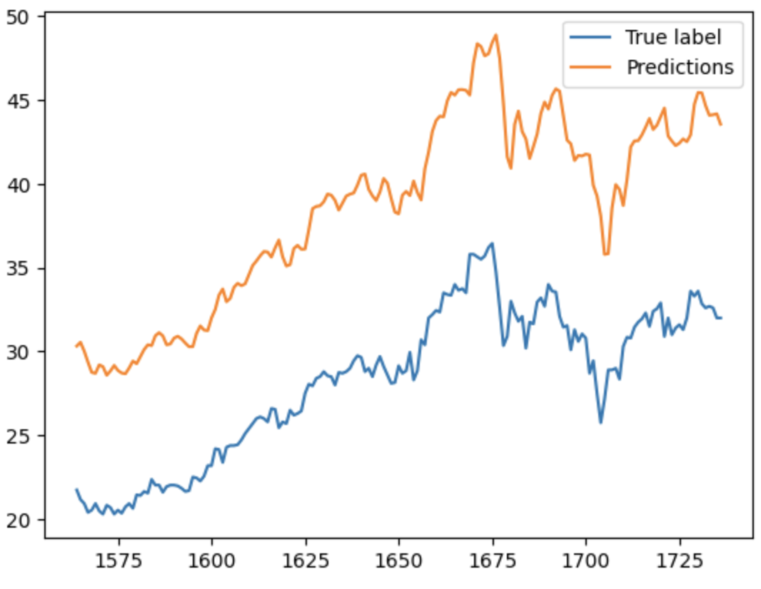
4.2. Model 2
Nhóm sử dụng 10% tập data ban đầu để làm tập test
Kết quả trên tập test: rmse = 12.542117509124026

Slide 29
4.3. Nhận xét
Model_1
Model_2
Nhìn chung cả 2 model đều dự đoán chu kì tăng giảm của Giá cổ phiếu khá chính xác
Model_1 cho kết quả tốt hơn nhiều so với Model_1 dù Model_2 được train với dữ liệu có nhiều feature hơn kéo theo đó là thời gian train cũng lâu hơn Model_1

Slide 30
5. Kết luận

Slide 31
5. Kết luận
Dữ liệu đã được phân tích theo năm để quan sát biến động của giá cao nhất và giá thấp nhất. Có thể nhận thấy xu hướng dài hạn hoặc các sự kiện đặc biệt qua các năm.
Sự chênh lệch giữa giá cao và giá thấp cung cấp thông tin về mức độ biến động của cổ phiếu trong khoảng thời gian xác định.
Về phần model sau project nhóm đã học được cách xây dựng 1 LSTM model để dự đoán dữ liệu Time Series.
Các bước tiếp theo có thể mở rộng như cài đặt và dự đoán với mô hình ARIMA hoặc mô hình Transformers

Slide 32
Thank you for watching!
Any questions? Send it to us! We hope you learned something new.

